Slide 1






REPÚBLICA
POPULAR
CHINA
PERFIL PAÍS
SHANGHAI
2024
Ficha Técnica

Slide 2


1|INFORMACIÓN
GENERAL
La República Popular China se encuentra en el este del continente asiático y en la orilla occidental del Océano Pacífico, por el Este limita con Corea; por el Norte con Mongolia; por el Nordeste con Rusia; por el Noroeste con Kazakstán, Kirguizistán y Tadjikistán; por el Oeste y Sudoeste con Afganistán, Pakistán, India, Nepal, Bután; por el Sur con Myanmar, Laos y Vietnam. Por el Este y el Sudeste se visualiza a través del mar a la República de Corea, Japón, Filipinas, Brunei, Malaysia e Indonesia.
Capital:
Pekín.
Jefe de Estado:
Xi Jinping.
Idioma Oficial:
Chino Mandarín.
Moneda Oficial:
Yuan Renminbi. Tipo de cambio (aproximado): 1 euro = 7,85 Yuan renminbi; 1 dólar estadounidense = 7,09 Yuan renminbi. 29 de agosto de 2024.
Población:
1,41 mil millones de habitantes (Banco Mundial, 2023).
Religiones:
Budismo, islam, catolicismo, protestantismo y taoísmo.
Distancia Caracas – Pekín:
14.393 kilómetros (8.943,39 millas).

Slide 3

2|INDICADORES
ECONÓMICOS
Producto Interno Bruto (PIB):
$ 17,79 billones USD (Banco Mundial, 2023).
Ingreso Per Cápita:
$12.614,1 USD (Banco Mundial, 2023).
Inflación Anual:
0,2% (Banco Mundial, 2023).
Proyección de crecimiento hasta 2031:
5.82%, Puesto 4 de 133. (Atlas of Economic Complexity, 2024).

Slide 4
3|INDICADORES
DE COMERCIO EXTERIOR
Exportaciones:
$ 3.388.716.312 USD (Centro de Comercio Internacional, 2023).
Importaciones:
$ 2.559.319.988 USD (Centro de Comercio Internacional, 2023).
Índice de Conectividad Marítima:
171,2% (Banco Mundial, 2021).
Tráfico marítimo de contenedores (TEU:
Unidades equivalentes a 20pies): 262.605.700 (Banco Mundial, 2021).

Slide 5
4|COMERCIO
EXTERIOR
China es el primer exportador mundial y la segunda mayor economía mundial, y posee las mayores reservas de divisas del mundo.
China tiene una economía muy diversificada, dominada por los sectores manufacturero y agrícola. Es el país más poblado del mundo y uno de los mayores productores y consumidores de productos agrícolas. Se calcula que el sector agrícola emplea al 24% de la población activa (Banco Mundial) y representa el 7,3% del PIB, aunque sólo el 15% del suelo chino (unos 1,2M km²) es cultivable. En ese sentido, China es el primer productor mundial de cereales, arroz, algodón, patatas y té. En ganadería, también domina la cría de ganado ovino y porcino, así como la producción pesquera mundial.
Además, el país es rico en recursos naturales y cuenta con importantes reservas de carbón, que representa dos tercios del consumo total de energía primaria. China es líder mundial en la producción de determinados minerales (estaño, hierro, oro, fosfatos, zinc y titanio) y cuenta con importantes reservas de petróleo y gas natural, lo que convierte al país en el sexto productor mundial de petróleo, con una producción de 4,01 millones de barriles diarios en 2023.

Slide 6
4|COMERCIO
EXTERIOR
Por su parte, el sector industrial contribuyó aproximadamente al 39,9% del PIB chino y empleó al 28% de la población en 2022 (Banco Mundial). En ese sentido, China se ha convertido en uno de los destinos preferidos para la subcontratación de unidades de fabricación mundiales gracias a su mercado de mano de obra barata, a pesar del aumento de los costes laborales en los últimos años. El país es líder mundial en varios sectores manufactureros como la fabricación de maquinaria; electrónica; textil y confección; y acero y automóviles.
A su vez, el sector servicios en China ha experimentado una rápida expansión, convirtiéndose en el mayor contribuyente al PIB (52,8%), superando a la industria manufacturera, y empleando alrededor del 47% de la mano de obra (Banco Mundial). El desarrollo del sector se ha visto limitado por la concentración del país en las exportaciones de productos manufacturados y las importantes barreras a la inversión en el sector.
Con respecto al comercio exterior, y en específico con América Latina y el Caribe, el mismo se multiplicó por 26 entre 2000 y 2020, pasando de US$12.000 millones a US$315.000 millones. Este incremento se debe en muy buena medida, a la implementación de Zonas Económicas Especiales, que a su vez están vinculadas a iniciativas de facilitación del comercio como exenciones fiscales y la gestión de "listas negativas" en el comercio de bienes y servicios transfronterizos; asistiendo al desarrollo de un fortalecido sector exportador, industrias de distinto tamaño y de las del tipo maquila, que fabrican y exportan al resto del mundo bienes de valor intermedio y terminados.

Slide 7
5|EXPORTACIONES
POR PAÍSES
Principales países clientes, monto de total de importación y porcentaje en valor de las exportaciones totales en 2023.
ESTADOS UNIDOS DE AMÉRICA:
$ 502.003.682 miles de USD
14,8%
HONG KONG, CHINA:
$ 276.415.902 miles de USD
8,2%
JAPÓN:
$ 157.584.021 miles de USD
4,7%
REPÚBLICA DE COREA:
$ 149.257.115 miles de USD
4,4%
VIETNAM:
$ 138.244.768 miles de USD
4,1%
CLIENTES

Slide 8
6|IMPORTACIONES
POR PAÍSES
Principales países proveedores, monto de total de exportación y porcentaje en valor de las Importaciones totales en 2022.
TAIPEI CHINO:
$ 199.519.622 miles de USD.
7,8%
ESTADOS UNIDOS DE AMÉRICA:
$ 166.071.580 miles de USD.
6,5%
REPÚBLICA DE COREA:
$ 162.212.043 miles de USD.
6,3%
JAPÓN:
$ 160.577.404 miles de USD.
6,3%
AUSTRALIA:
$ 155.507.964 miles de USD.
6,1%
PROVEEDORES

Slide 9
7|PRINCIPALES
PRODUCTOS IMPORTADOS POR CHINA
Combustibles minerales, aceites minerales y productos de su destilación; materias bituminosas:
514.418.741 miles de USD.
20,10%
Máquinas, aparatos y material eléctrico, y sus partes; aparatos de grabación o reproducción:
512.856.712 miles de USD.
20,04%
Minerales metalíferos, escorias y cenizas:
237.898.326 miles de USD.
9,30%
Reactores nucleares, calderas, máquinas, aparatos y artefactos mecánicos; partes de estas máquinas:
214.565.043 miles de USD.
8,38%
Perlas finas (naturales) o cultivadas, piedras preciosas o semipreciosas, metales preciosos:
114.223.729 miles de USD.
4,46%
IMPORTADOS

Slide 10
8|PRINCIPALES
PRODUCTOS EXPORTADOS POR CHINA
Máquinas, aparatos y material eléctrico, y sus partes; aparatos de grabación o reproducción:
863.221.150 miles de USD
25,47%
Reactores nucleares, calderas, máquinas, aparatos y artefactos mecánicos; partes de estas máquinas:
529.164.421 miles de USD
15,62%
Vehículos automóviles, tractores, velocípedos y demás vehículos terrestres, sus partes y accesorios:
199.746.232 miles de USD
5,89%
Plástico y sus manufacturas:
132.467.055 miles de USD
3,91%
Muebles, camas, colchones, soportes de colchones, cojines y muebles de relleno:
121.252.804 miles de USD
3,58%
EXPORTADOS

Slide 11
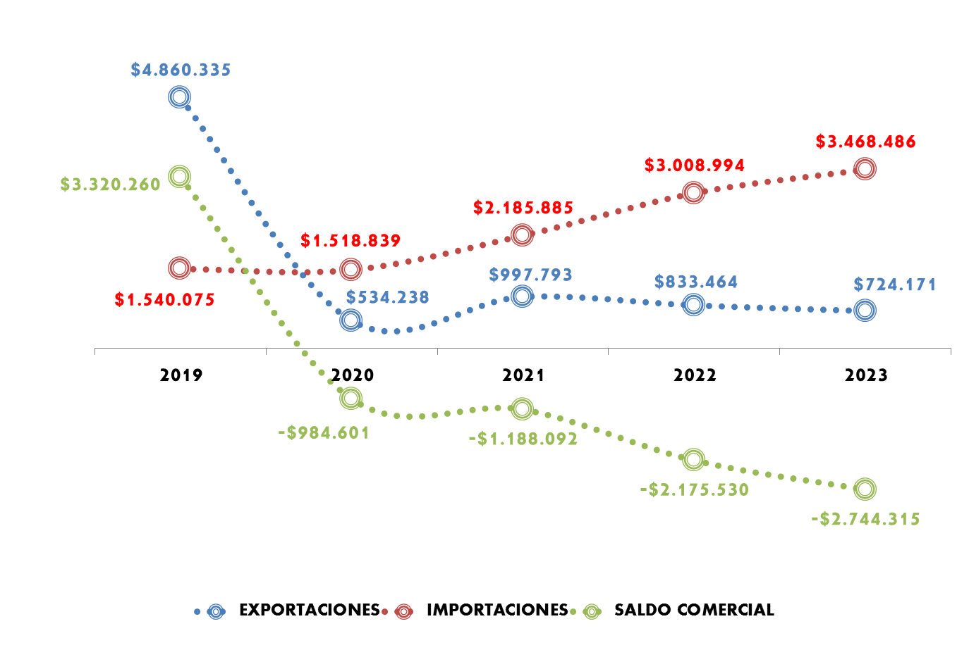
9|BALANZA COMERCIAL
VENEZUELA-REPÚBLICA POPULAR CHINA
(2019-2023)

Slide 12
10|PRINCIPALES
PRODUCTOS COMERCIALIZADOS
ENTRE LA REPÚBLICA BOLIVARIANA DE VENEZUELA
Y LA REPÚBLICA POPULAR CHINA
IMPORTADOS

Slide 13
11|PRINCIPALES
PRODUCTOS COMERCIALIZADOS
ENTRE LA REPÚBLICA BOLIVARIANA DE VENEZUELA
Y LA REPÚBLICA POPULAR CHINA
EXPORTADOS

Slide 14
12|PRINCIPALES
PRODUCTOS COMERCIALIZADOS
ENTRE LA REPÚBLICA BOLIVARIANA DE VENEZUELA
Y LA REPÚBLICA POPULAR CHINA
EXPORTADOS

Slide 15

13|PRINCIPALES
AEROPUERTOS
EN CHINA
AEROPUERTO DE BEIJING (PEK):
Este aeropuerto internacional ubicado en la capital de Pekín, fue inaugurado el 2 de marzo 1958, siendo uno de los terminales aéreos más transitados del país. Asimismo, se destaca internacionalmente por ser el segundo aeropuerto con más operaciones con vuelos domésticos y numerosos destinos internacionales. Actualmente posee 3 terminales, los cuales son: Terminal 1 – vuelos domésticos, Terminal 2 - vuelvo doméstico e internacional y Terminal 3 – Vuelos Internacionales. Posee un tráfico anual de pasajeros aproximado de 32.6 millones.
AEROPUERTO DE GUANGZHOU (CAN):
Guangzhou Baiyun fue inaugurado el 5 de agosto del año 2004, siendo el segundo aeropuerto más importante de China, dentro de sus operaciones se destacan vuelos domésticos e internacionales con destinos al Extremo Oriente, Medio Oriente, Sudeste de Asia, Europa, África y América del Norte. Para el año 2021 reflejó un tránsito de 40.3 millones de pasajeros, contando con un terminal abierto las 24 horas.
AEROPUERTO DE HONG KONG (HKG):
Se conoce como Aeropuerto de Chek Lap Kok, el cual fue inaugurado el 2 de julio de 1998, es uno de los más transitados del mundo, sus operaciones van a toda Asia, Europa, Medio Oriente, África y América del Norte, posee dos terminales abierto las 24 horas, contando con un tren automático gratuito que viaja entre las terminales y la estación de ferries SkyPier. Asimismo este terminal de pasajeros tiene un tráfico aproximado anual de 71.5 millones de pasajeros.

Slide 16

14|PRINCIPALES
PUERTOS EN CHINA
PUERTO DE SHANGHAI:
El puerto de Shanghái es el terminal de contadores más grande del país, pero también el mayor puerto del mundo tanto por operaciones, estructura y procesos logísticos. La salida de este puerto al mundo parte de delta del río Yangtze, y posee una destacada amplitud y capacidad tecnológica para tener operaciones eficaces.
PUERTO DE SHENZHEN:
Se encuentra ubicado al sur del interior de país asiático, de destaca como la puerta de acceso al delta del rio perlas y a Hong Kong. Este puerto cuenta con una extensión aproximada de 260 kilómetros de costa y recibe un aproximado de 560 busques al mes, cubriendo aproximadamente 130 rutas internacionales de contenedores.
PUERTO DE NINGBO-ZHOUSHAN:
Localizado en la provincia china de Zhejiang, al igual que Shanghái, ha logrado grandes avances, locales y globales. Ofrece servicios intermodales regulares al interior del país, y actualmente opera con nuevos servicios, con sus líneas de transporte marítimo-ferroviario combinado, ofreciendo 11 servicios de tren a 36 ciudades en China y alcanzando ciudades más lejanas en país del centro y el Norte de Asia, e incluso Europa Oriental.

Slide 17

15|RELACIONES
BILATERALES
VENEZUELA - CHINA
Los lazos diplomáticos entre Venezuela y China se establecieron un 28 de junio del año 1974. A lo largo del tiempo, las relaciones han obtenido un buen desenvolvimiento en múltiples áreas gracias a los esfuerzos mancomunados de los Gobiernos y las personalidades de diversos sectores sociales de las dos naciones. Sobre todo en la última década, las relaciones sino-venezolanas han sido definidas y consolidadas en el marco de una Asociación Estratégica por el Desarrollo Conjunto, lo que ha permitido un conocimiento mutuo y una cooperación bilateral en mayor dimensión y profundidad.
En esa misma dirección, se creó la Comisión Mixta de Alto Nivel entre ambos Gobiernos, mecanismo de máxima autoridad en la planificación y ejecución de la cooperación y se han firmado decenas de acuerdos y numerosos proyectos. Consecuentemente, se han intensificado los intercambios de carácter cultural, educativo, y científico – tecnológico, como decenas de jóvenes venezolanos que han sido becarios en las universidades chinas.
Finalmente, vale la pena destacar el notable incremento en el comercio bilateral, cuyo volumen anual ascendió de los 1,4 millones de dólares americanos en el año 1974 a los 4.192.657 miles de dólares del 2023. En ese sentido, la cooperación económica y tecnológica bilateral viene cobrando mayor ímpetu, principalmente en las áreas energética y minera, agrícola, infraestructura, alta tecnología, entre otros. Venezuela, se ubica entre los primeros países destino de las inversiones chinas en Latinoamérica y el Caribe, y ha recibido un aproximado de 2 mil millones de dólares.

Slide 18


